Slide 1

Universidade Federal do ABC
Pós-graduação em Ciência da Computação
Disciplina: Interação Humano Computador TURMA 2026.Q2
Professora: Dra. Carla Lopes Rodriguez
Projeto Grandes Desafios em IHC (2025-2035) (Desafio 2 - Ética e responsabilidade)
Alunos:
Fabio Ferreira de Assis
Karhyne Sousa Padilha de Assis
Lazaro Vinicius Almeida Dos Santos

Slide 2
AGENDA
Apresentação do grupo
Contextualização/descrição do tema (área) e do sistema interativo escolhido (destacar qual (quais) dos Grandes Desafios de Pesquisa em IHC estão contemplando)
Análise PACT
Estilos de interação documentados e as habilidades de percepção e navegação identificados
Levantamento de requisitos (técnicas de coleta de dados definidas e instrumentos elaborados)
Resultados da coleta de dados
Perfil do usuário, personas

Slide 3
APRESENTAÇÃO
Apresentação do grupo:
Alunos:
Fabio Ferreira de Assis
Karhyne Sousa Padilha de Assis
Lazaro Vinicius Almeida Dos Santos
Contextualização/descrição do tema:
Projeto Grandes Desafios em IHC (2025-2035) (Desafio 2 - Ética e responsabilidade).
Sistema MCI (Model Capability Initiative): Aspectos Éticos, Transparência e Responsabilidade em IHC.

Slide 4
RESUMO
Neste trabalho, analisamos os impactos do sistema Model Capability Initiative (MCI) sobre os funcionários da Meta, uma ferramenta interna desenvolvida pela empresa destinada à coleta de dados comportamentais dos colaboradores durante a execução de suas atividades profissionais.
O foco da análise não está apenas na tecnologia utilizada, mas, principalmente, nos impactos éticos do uso do sistema sob a perspectiva da ética e da responsabilidade, um dos grandes desafios em IHC (2025–2035).
A utilização desse tipo de tecnologia desperta importantes discussões sobre os limites do monitoramento no ambiente de trabalho.

Slide 5
Análise PACT
Utilizamos o framework PACT (Pessoas, Atividades, Contexto e Tecnologias), amplamente empregado na área de Interação Humano-Computador, para analisar os impactos do sistema MCI sobre os funcionários da Meta.
Buscamos compreender como os elementos do framework se relacionam e de que forma esse tipo de tecnologia pode influenciar a experiência dos usuários, as condições de trabalho e a responsabilidade organizacional.

Slide 6
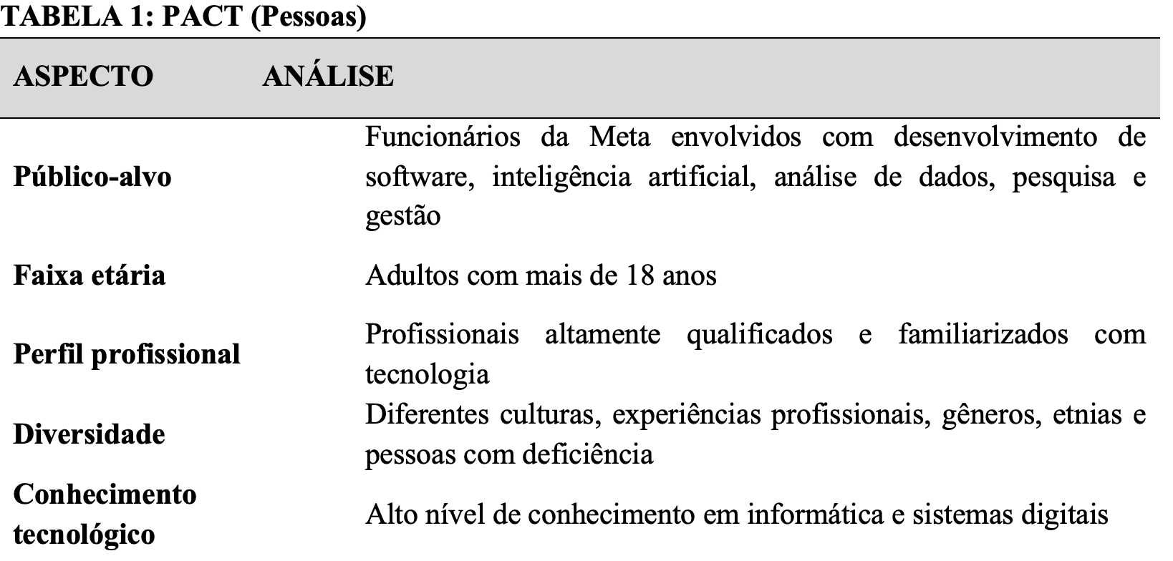
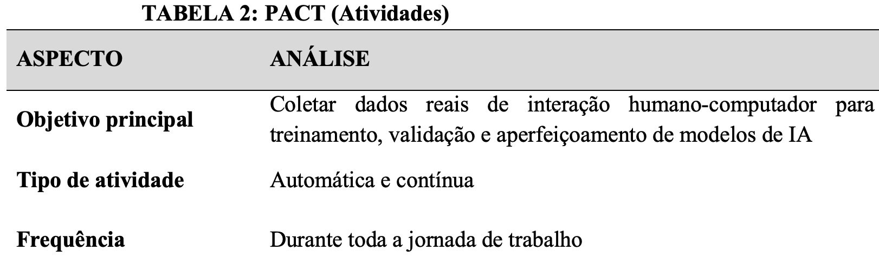
Análise PACT

Slide 7
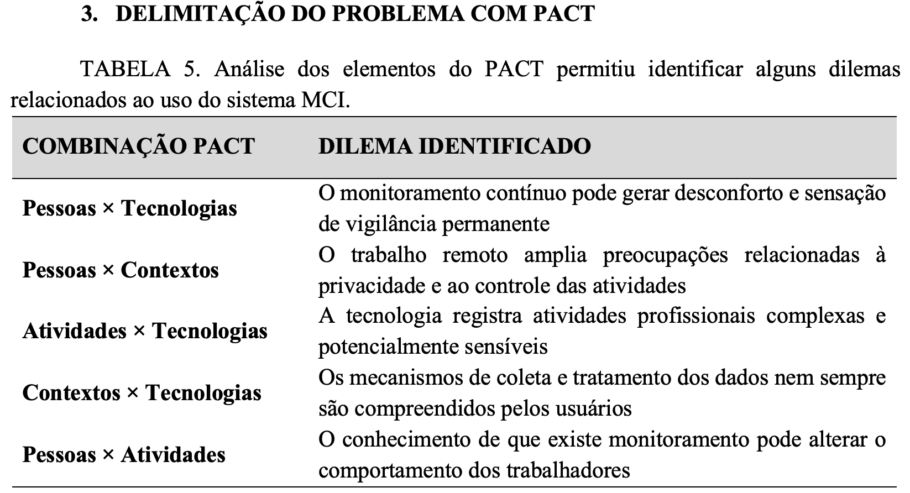
Análise PACT

Slide 8
INSTRUMENTOS DE COLETA DE DADOS QUESTIONÁRIO
Para a realização desta pesquisa, serão utilizados dois instrumentos de coleta de dados:
questionário estruturado;
entrevista semiestruturada.
A escolha desses instrumentos tem como objetivo obter informações tanto quantitativas quanto qualitativas sobre a percepção dos participantes em relação ao monitoramento de atividades no ambiente de trabalho por meio de sistemas semelhantes ao Model Capability Initiative (MCI).
Perfil dos participantes:
Profissionais ou estudantes que atuem, ou tenham experiência, nas áreas tecnologia da informação.

Slide 9
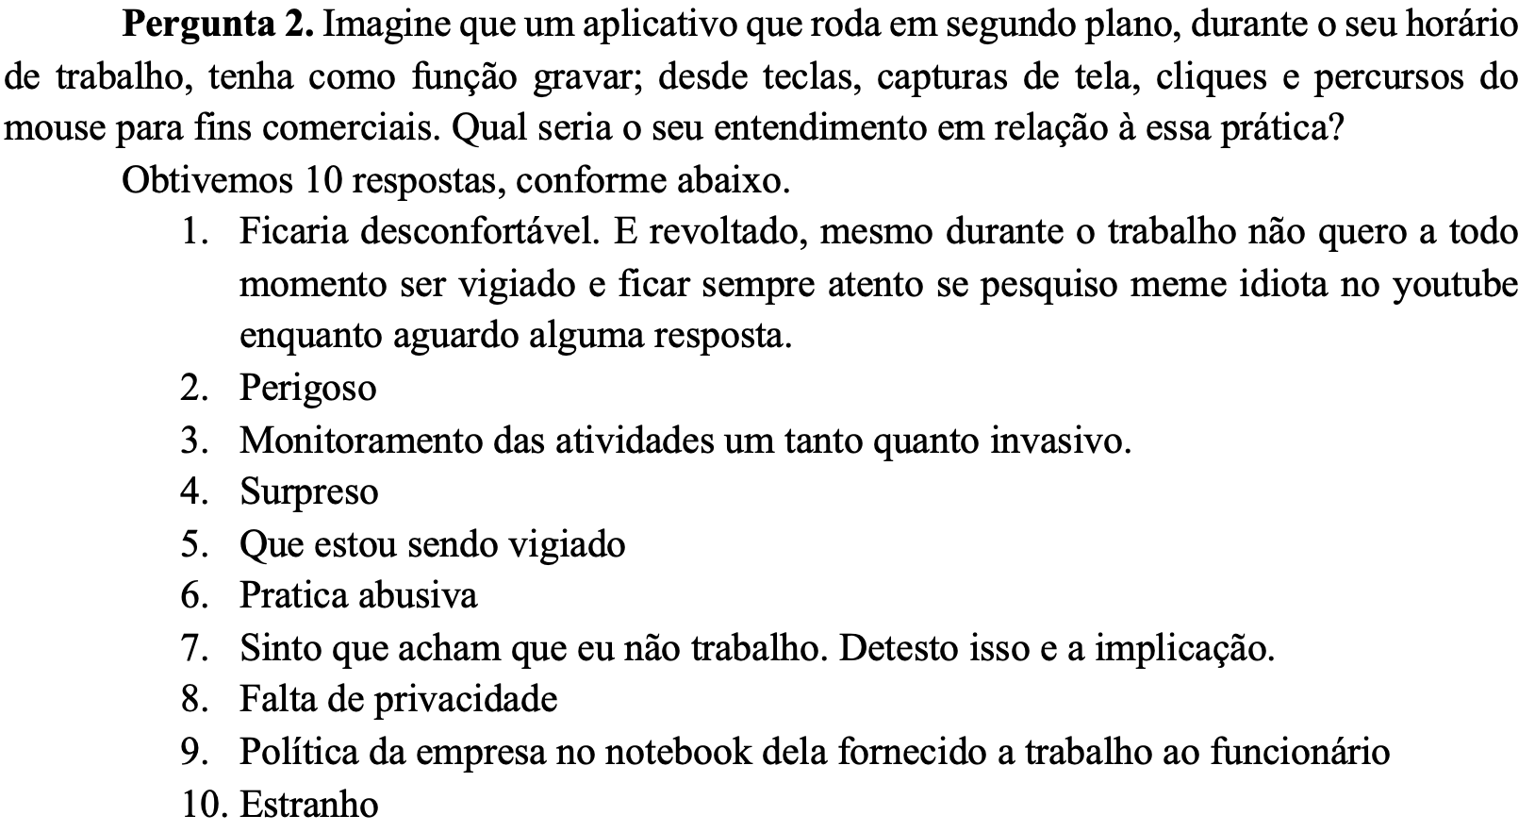
QUESTIONÁRIO ESTRUTURADO e TABULAÇÃO DOS DADOS

Slide 10
QUESTIONÁRIO ESTRUTURADO e TABULAÇÃO DOS DADOS
Resumo da análise de resultados:
Observou-se que 70% demonstraram posicionamento contrário ao monitoramento contínuo durante a jornada de trabalho. Já 30% apresentaram respostas interpretadas como maior aceitação ou neutralidade em relação à prática.

Slide 11
RESULTADOS PARCIAIS
Pesquisa com 10 participantes
Principais resultados:
60% já utilizaram softwares executados em segundo plano.
70% demonstraram percepção negativa em relação ao monitoramento.
80% afirmaram que mudariam seu comportamento ao saber que estão sendo monitorados.
Destaques
O registro do tempo de atividade de trabalho foi o mecanismo mais aceito.
Predominou uma percepção de desconfiança em relação ao tratamento dos dados pelas empresas.
Conclusão Parcial
O monitoramento pode afetar a sensação de privacidade e influenciar o comportamento dos trabalhadores.

Slide 12
PERFIL DO USUÁRIO, PERSONAS
Esta andamento
OBRIGADO!

Slide 13
REFERÊNCIAS
BBC NEWS. Meta employees monitored through internal AI training program. Disponível em: https://www.bbc.com/news/articles/cvglyklz49jo.
BENYON, D. Interação Humano-Computador. Capítulo 2: PACT – um framework para o design de sistemas interativos.
CNN BRASIL. Ferramenta da Meta rastreia cliques do mouse de funcionários. Disponível em: https://www.cnnbrasil.com.br/tecnologia/ferramenta-da-meta-rastreia-cliques-do-mouse-de-funcionarios/.
RODRIGUEZ, Carla Lopes. Interação Humano-Computador – Aula 08: Entendendo o espaço do problema (PACT). Programa de Pós-Graduação em Ciência da Computação, UFABC, 2026.

